Slide 1
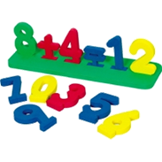
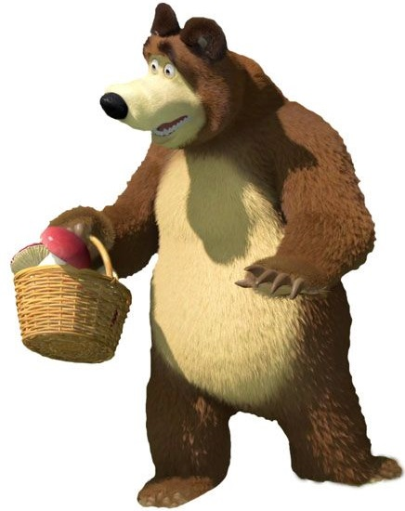
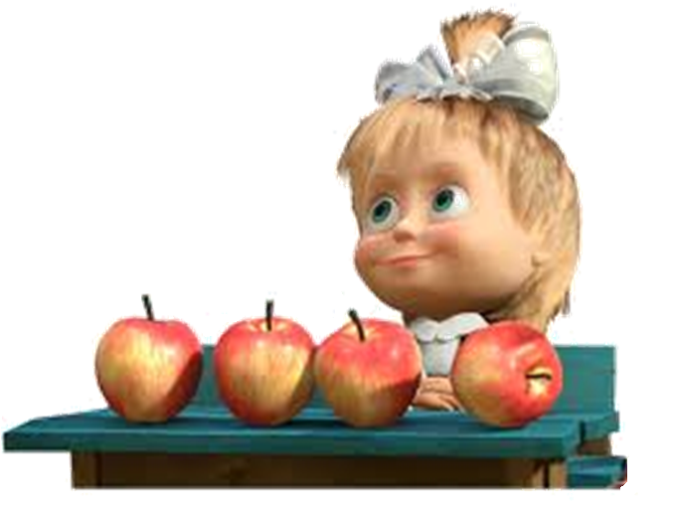
Муниципальное автономное дошкольное образовательное учреждение
«Детский сад №2 Сказка» с.п. Верхненаурское»
«Формирование элементарных математических представлений через сказку»
Воспитатель
Эрбулатова Медент Салаудиевна

Slide 2
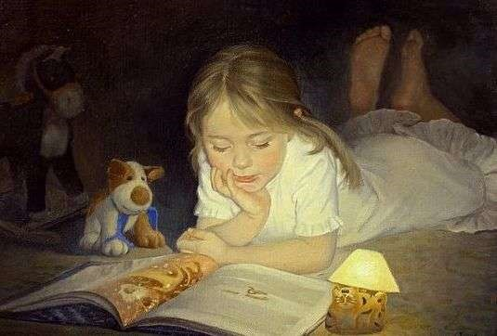
Сказка для ребенка – это средство постижения жизни, способ познания, осмысления некоторых жизненных явлений, моральных установок общества

Slide 3
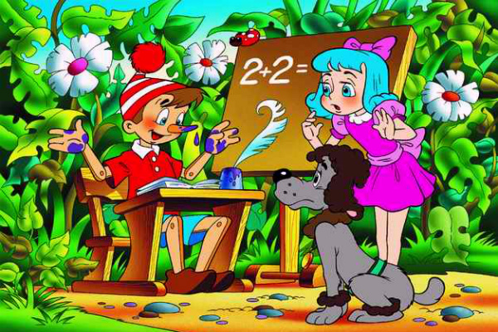
Сказка - эффективное средство формирования математических представлений детей, так как сказки любимы детьми, понятны и знакомы им

Slide 4
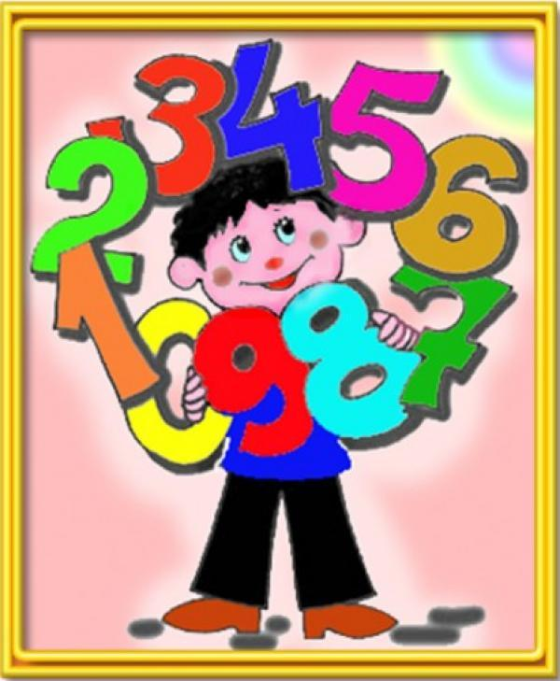
Проблема:
как обеспечить математическое развитие детей дошкольного возраста, отвечающее современным требованиям, средствами сказки

Slide 5
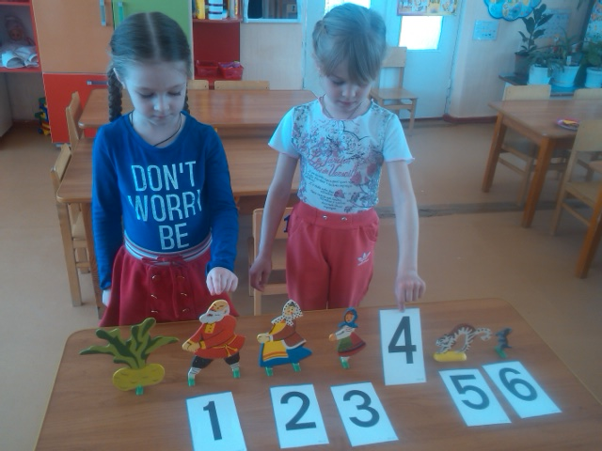
Включение сюжетов сказок в организованную образовательную деятельность по формированию элементарных математических представлений превращает ребенка из пассивного, бездеятельного наблюдателя в активного участника, что способствует созданию устойчивой положительной мотивации у дошкольников к изучению математики

Slide 6
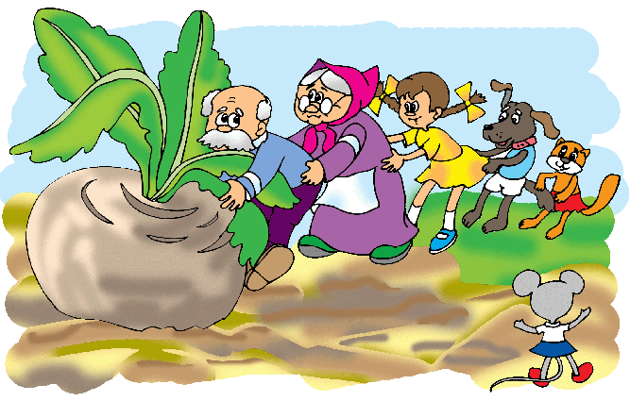
Пространственные отношения, количественные свойства и величина представлены в любимой детьми и взрослыми сказке «Репка».
На материале этой сказки формируются количественные представления.

Slide 7
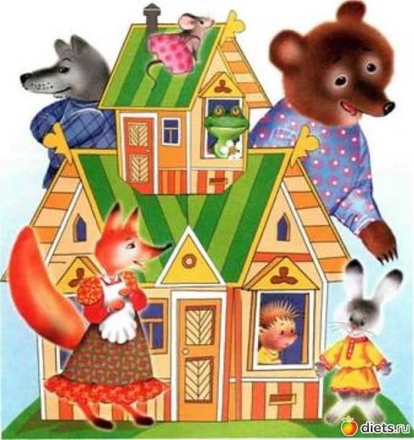
Сказка "Теремок" поможет запомнить не только количественный и порядковый счет (первой пришла к теремку мышка, второй - лягушка и т.д.), но и основы арифметики. Дети легко усвоят, как увеличивается количество, если каждый раз прибавлять по единичке.

Slide 8
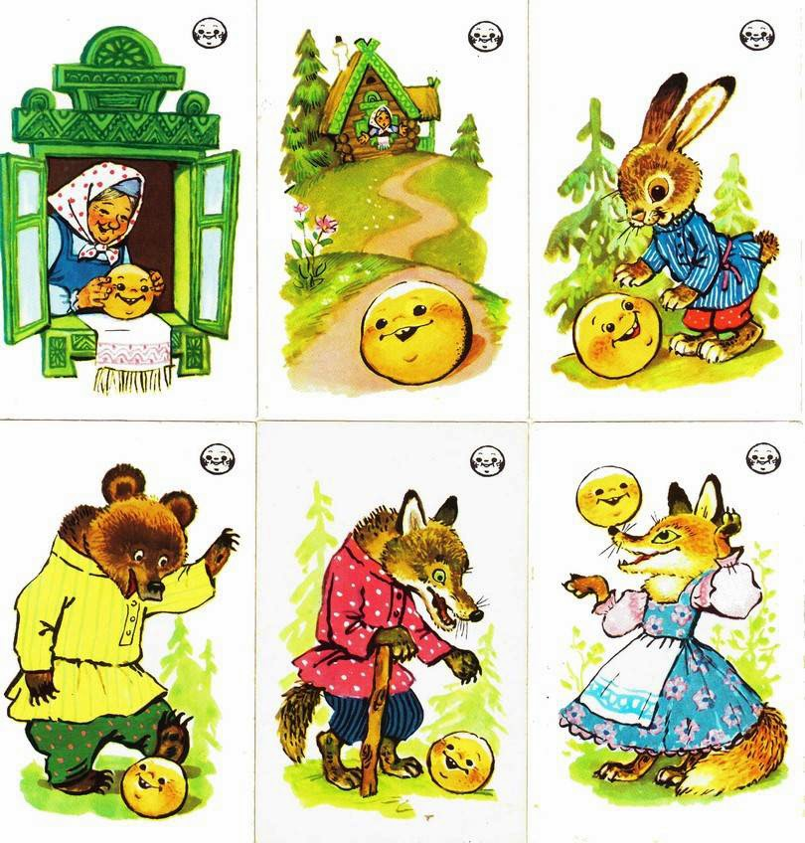
Сказка "Колобок" знакомит с порядковым счетом.
Можно зашифровать сказку с помощью геометрических фигур.
1 2 3
4
5 6…

Slide 9
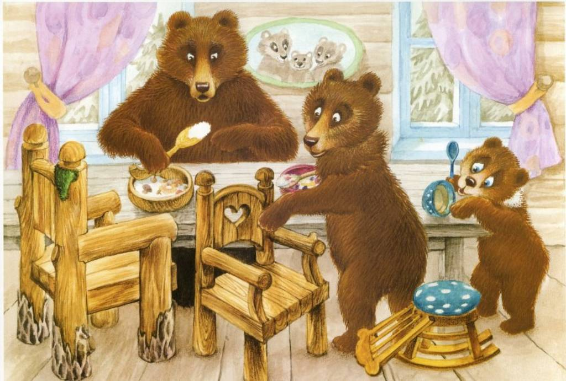
По сказке "Три медведя", можно составить задания на определение количества медведей, их роста, высоты стульев, соотнести медведей с соответствующими стульями и тарелками.

Slide 10
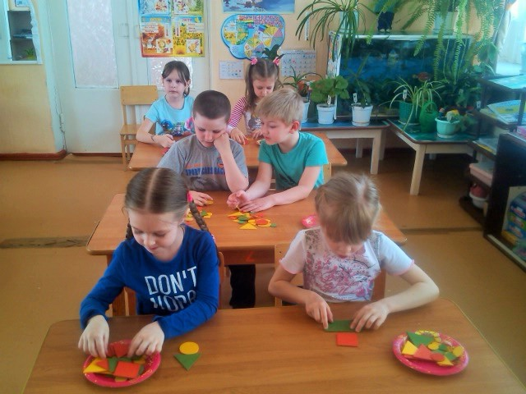
Задания подбираются в соответствии с программными задачами конкретного занятия: они должны быть доступными детям, но требующими наблюдательности, знаний, анализа ситуации, размышлений.
Такие занятия вызывают интерес к математике и помогают детям в игровой форме усвоить элементарные математические представления.

Slide 11
Моделирование сказок:
«Волк и семеро козлят»:
«Два жадных медвежонка»:
«Три медведя»:

Slide 12
Инновационные методы
Традиционные методы
Моделирование
Математические сказки
Решение математических задач
Дидактические, логические игры

Slide 13
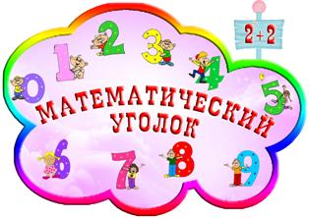
Предметная среда
Дидактические игры
Настольно-печатные игры
Головоломки
Логические задачи

Slide 14
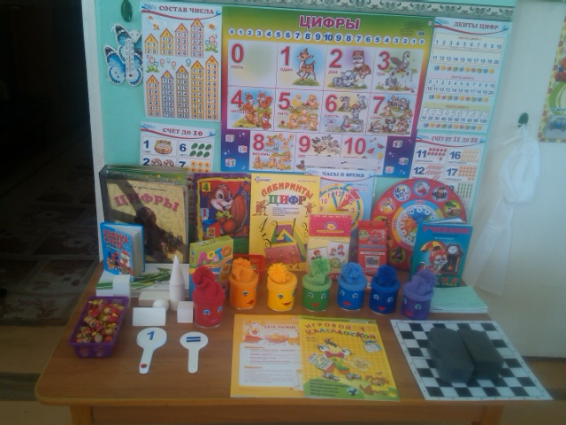

Slide 15
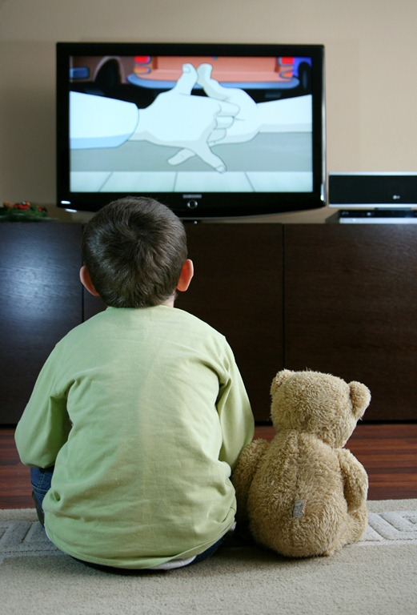
Телевизор, компьютер - прочно вошли в нашу жизнь, читать детям стали значительно меньше.
Телевизор в этом поединке вышел победителем – ребёнок чаще сидит у телевизора, а не с книгой в руках.

Slide 16
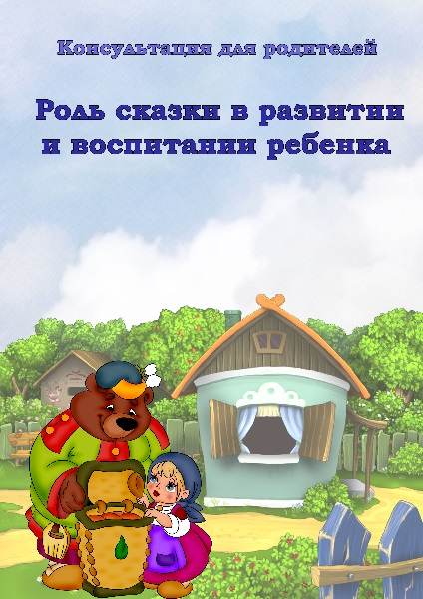
Работа с родителями:
-родительское собрание «Роль сказки в развитии элементарных математических представлений у детей 6-го года жизни» с показом ООД;
- консультации: «Роль сказки в развитии ребенка», "Нетрадиционные методы работы со сказкой", "Сказка и математика"

Slide 17
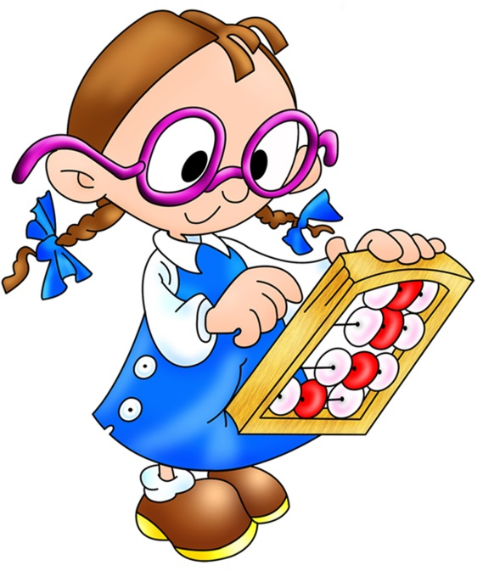
Выводы:
- сказка положительно влияет на развитие математических способностей;
- комплексный подход при обучении детей математике с применением сказки дает высокие результаты;
- с помощью фольклорных сказок дети легче устанавливают временные отношения, учатся порядковому и количественному счёту, определяют пространственное расположение предметов;
- сказки помогают запомнить простейшие математические понятия (справа, слева, впереди, сзади), воспитывают любознательность, развивают память, инициативность, учат импровизации.

Slide 18
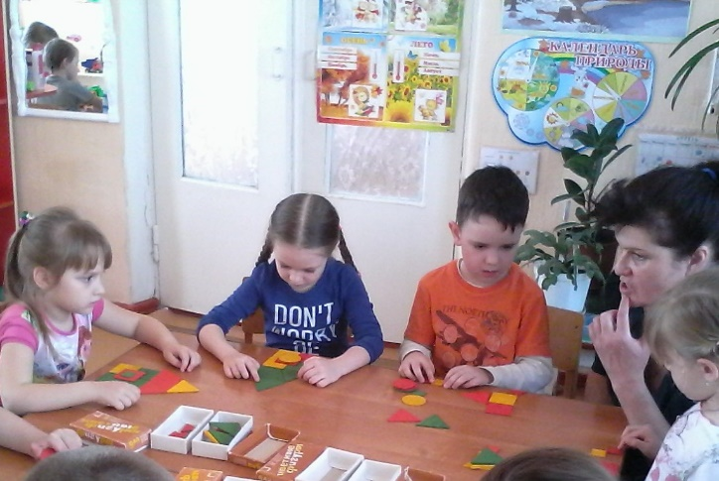
Регулярное использование сказок на занятиях по математике расширяет математический кругозор дошкольников, способствует математическому развитию, повышает качество математической подготовленности, позволяет детям более уверенно ориентироваться в простейших закономерностях окружающей их действительности и активнее использовать математические знания в повседневной жизни.

Slide 19
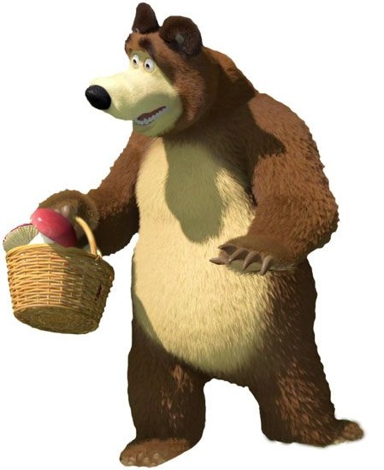
Желаю
успехов в работе!

